Slide 1
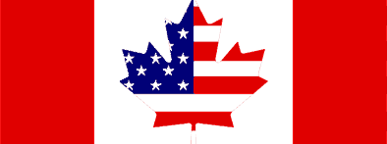
Nos voisins au Sud

Slide 2
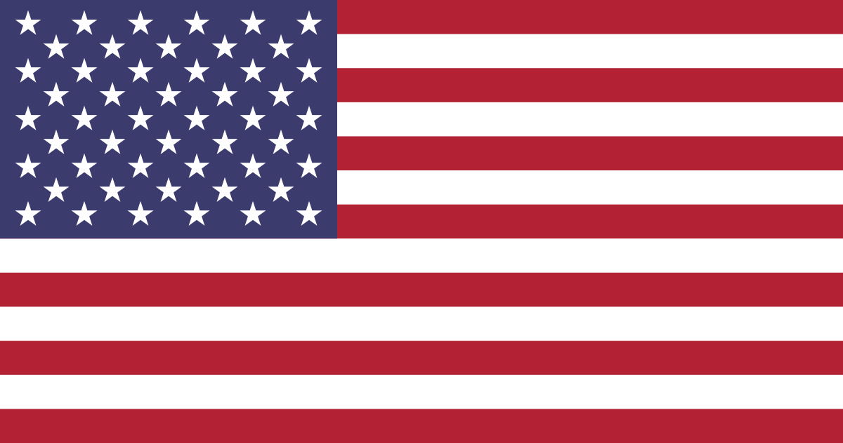
Est-ce que le Canada est influencé par les É-U?
Les Canadiens regardent des sports américains et des émissions de télévision américaines (Hollywood), écoutent de la musique américaine, lisent des livres américains et admirent des oeuvres d'art américaines.
Même les acteurs canadiens se rendent aux États-Unis (Musiciens, Athlètes ).

Slide 3
Le Canada influence t’il les États-Unis?
Il y a une exception :

Slide 4
Différences vs Similarités
En grand groupe, nous allons discuter des différences et similarités des aspects suivants :
-l’immigration
-Système de Santé
-Relation Mondiale
-Population
-Éducation
Canada | États-Unis

Slide 5
Les Canadiens vivent dans un pays multiculturel. Les francophones et les anglophones forment les groupes les plus nombreux.
Lors du Recensement de la population du Canada de 2011, plus de 200 langues ont été déclarées comme langue parlée à la maison ou comme langue maternelle.
Selon le recensement 2011, les anglophones et francophones de langue maternelle représentent 58 % et 22 % de la population.
1.Anglais
2.Français
3.Mandarin
4.Cantonais
5.Pendjabi

Slide 6
Francophones?
En 2011, près de 10 millions de Canadiens déclaraient pouvoir soutenir une conversation en français, comparativement à moins de 9,6 millions en 2006. Toutefois, cela représentait une baisse de pourcentage puisque 30,1 % de la population canadienne déclaraient pouvoir parler le français en 2011 comparativement à 30,7 % cinq ans plus tôt.
Le nombre de personnes de langue maternelle française s'élevait à près de 7,3 millions en 2011
Au Canada hors Québec, la minorité de langue française définie selon la première langue officielle parlée est passée de 4,0 % en 2011 à 3,8 % en 2016.

Slide 7
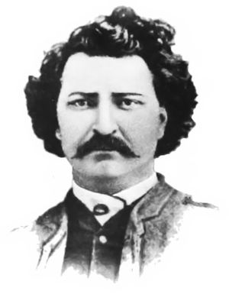
Les Canadiens et les Américains sont différents.
Chaque pays a sa propre histoire, ses objectifs et ses valeurs.

Slide 8
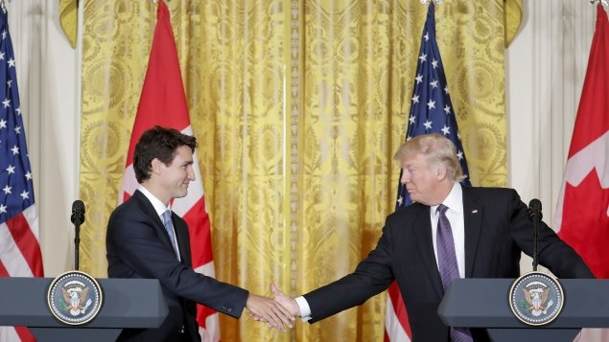
Le Canada et les États-Unis ont une longue histoire commune. Les deux pays sont aujourd'hui des voisins et amis proches, mais les relations ne sont pas toujours faciles.

Slide 9
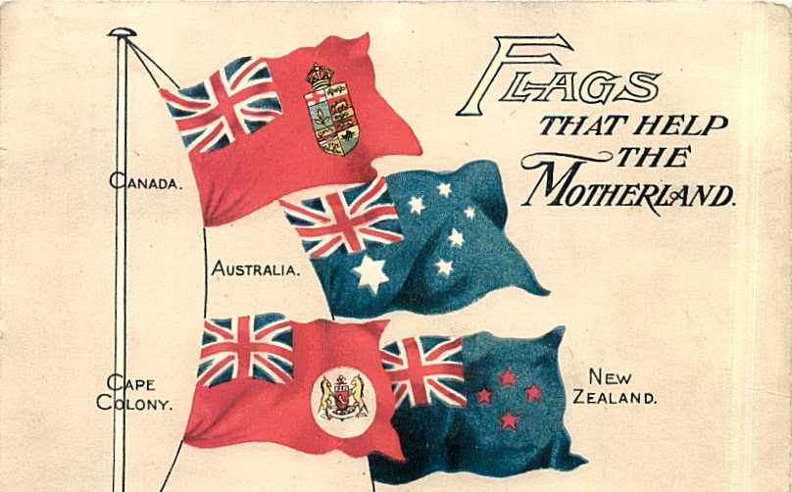
Les deux pays sont d'anciennes colonies de la Grande-Bretagne (c'est pourquoi l'anglais est la langue principale des deux pays). Par contre, le Canada était une colonie de la France avant de passer aux mains de la Grande-Bretagne (c'est pourquoi le français est aussi une langue officielle).

Slide 10
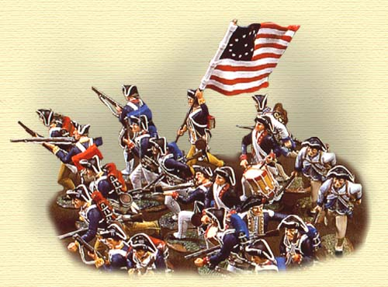
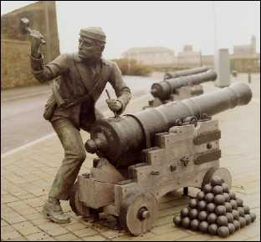
Les Américains ont eu une guerre d'indépendance contre l'Angleterre. Pendant la guerre, les Américains ont capturé Montréal et ont essayé de prendre la ville de Québec.

Slide 11
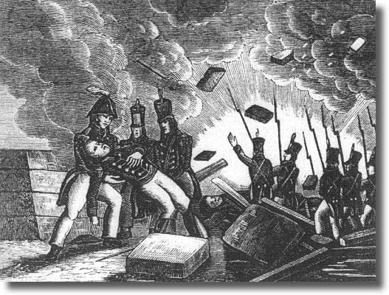
Les États-Unis et le Canada (ou plutôt la Grande-Bretagne) se sont opposés dans la guerre de 1812.

Slide 12
En 1867, le Canada est devenu un pays officiel. Nous pouvons maintenant prendre la majorité des décisions sur ce qui affecte directement le Canada. Par contre, la Grande-Bretagne s'occupe encore des relations extérieures du Canada.

Slide 13
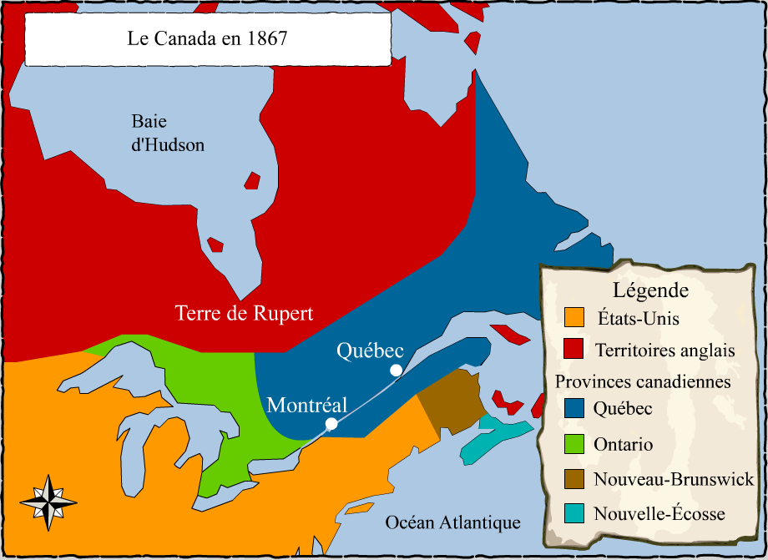

Slide 14
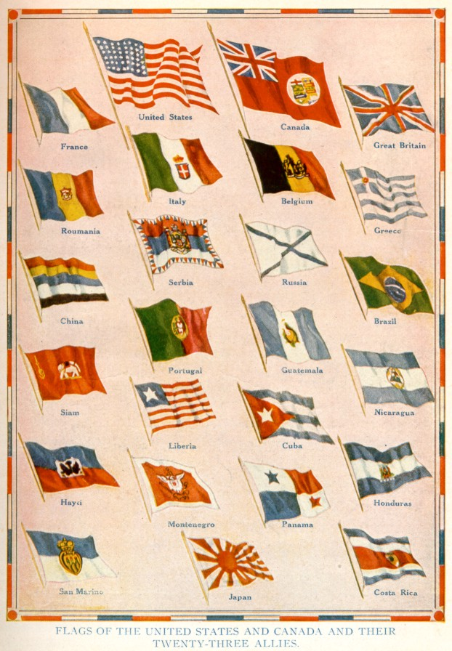
Le Canada et les États-Unis étaient des alliés avec la Grande-Bretagne, la France et nombreux autres pays lors de la Première Guerre mondiale (1914-1918) et la Deuxième Guerre mondiale (1939-1945).

Slide 15
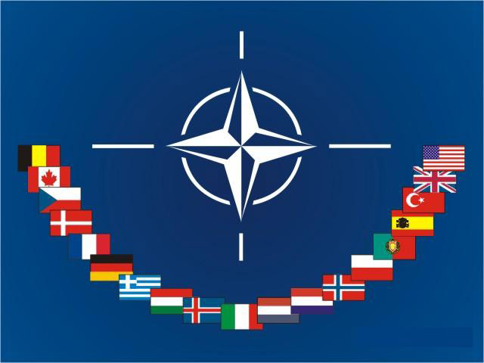
OTAN (Organisation du Traite de l'Atlantique Nord) : C'est un groupe de plusieurs pays d'Amérique du Nord et d'Europe qui s'occupe de la défense de ses pays membres.

Slide 16
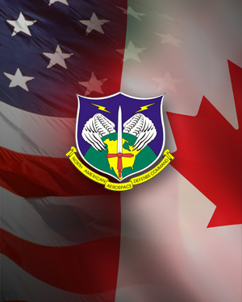
NORAD (Commandement de la défense aérospatiale de l'Amérique du Nord): Le Canada et les États-Unis unissent leurs forces défensives pour protéger le continent.

Slide 17
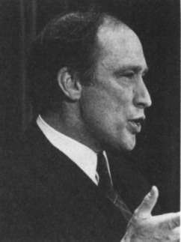
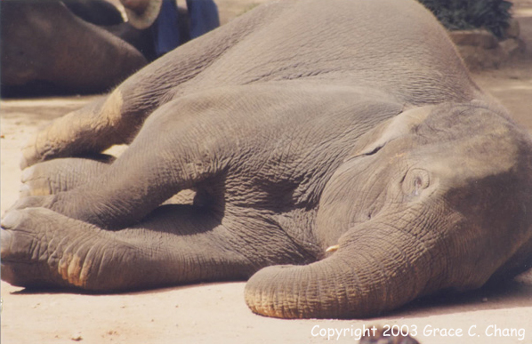
« Être votre voisin c'est comme dormir avec un éléphant; quelque douce et placide que soit la bête, on subit chacun de ses mouvements et de ses grognements. » Le premier ministre Trudeau, 1969

Slide 18
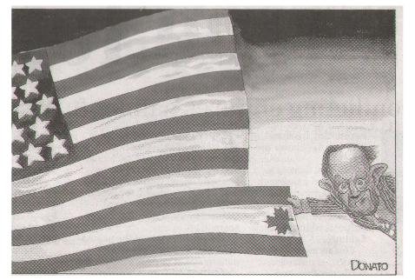

Slide 19
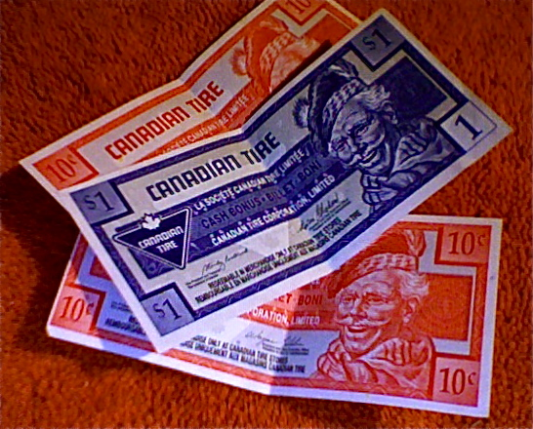
Influences mondiales…
Comment le Canada se protège-t-il contre la grande influence des É-U?
Tarif, Taxes et Droits
Compagnies Bilingues
Marché local
Immigration (l’accueil)
Promotion de la langue française
Vitalité de l’identité canadienne

